Slide 1
요안도라 개인 프로젝트
전희창

Slide 2
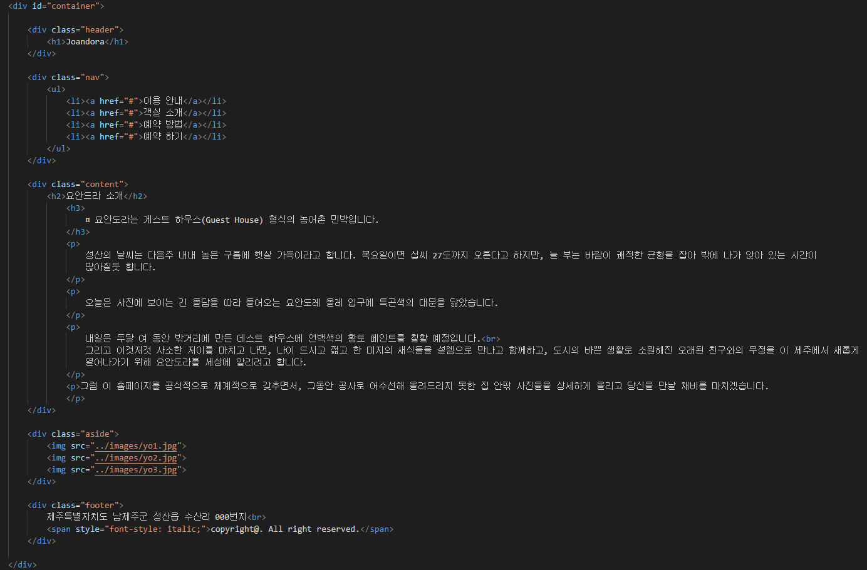
HTML Code

Slide 3
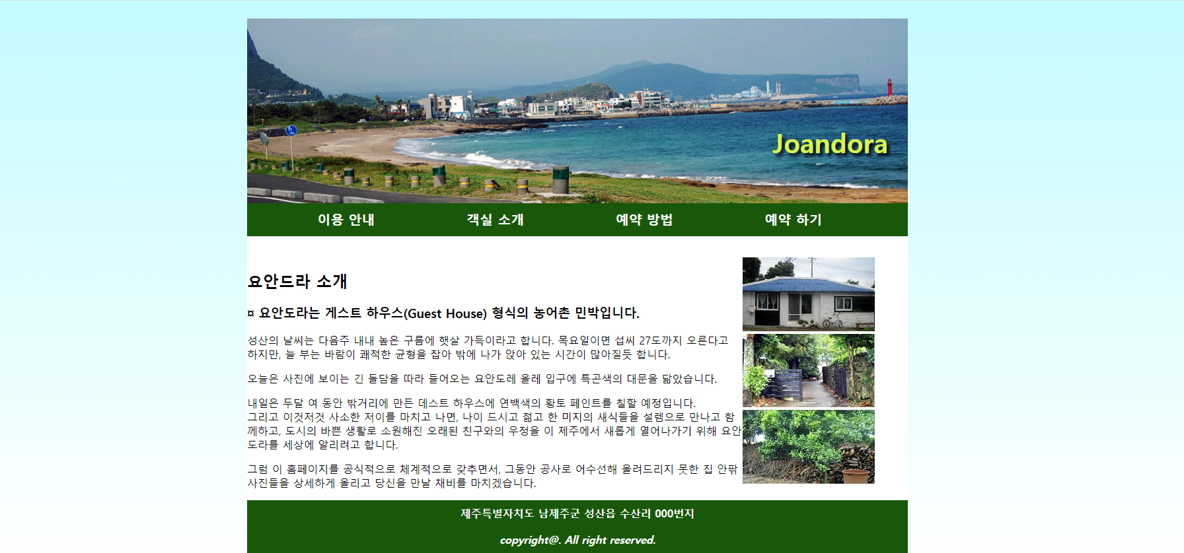
768px ~
head
menu
contain
img
footer

Slide 4
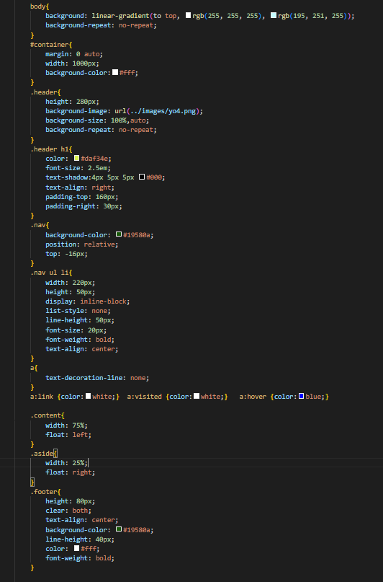
CSS Code

Slide 5
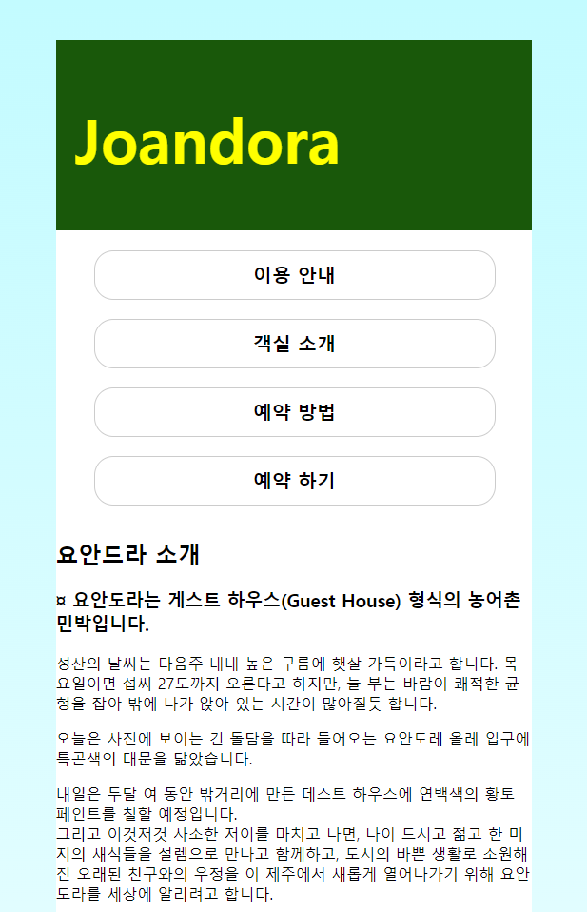
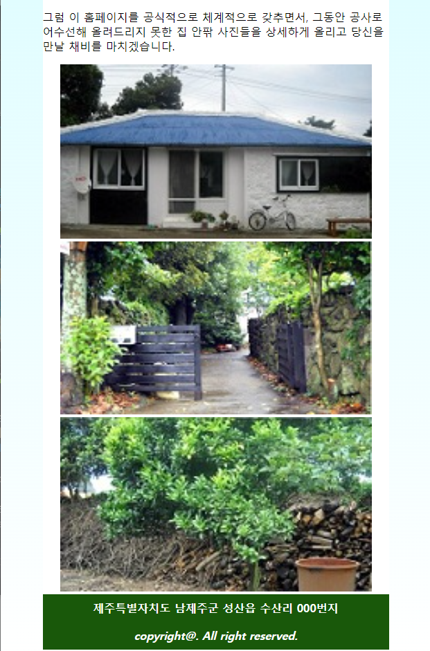
~768px
head
menu
contain
img
footer

Slide 6
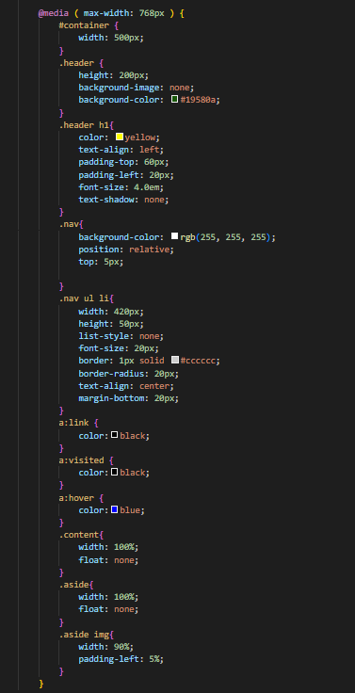
CSS Code

Slide 7
어려웠던점
* background의 그라데이션
* 이미지 크기변환
* 링크텍스트 style
* 이미지 삽입에서의 오류
* list의 가운데 정렬
* 이미지 옆으로 붙는 footer의 위치정렬

Slide 8
해결 방법
* background의 그라데이션
background: linear-gradient(to top, rgb,rgb) 명령을 주어 위쪽 방향으로의 그라데이션 색을 넣어줌.
* 이미지 크기변환
처음엔 px로 이미지크기를 설정했지만 %로 반응형 웹에서도 같은 비율로 적용될 수 있도록 함.
* 링크텍스트 style
a:link : 방문하기전의 링크 a:hover : 링크에 마우스 포인터를 올려 놓았을 때
a:visited : 방문한 링크 a:active : 링크를 마우스로 클릭한 순간
* 이미지 삽입에서의 오류
현재 디렉토리에서 ../ 라는 상위디렉터리로 가는 명령을 통해 쉽게 해결함.
* list의 가운데 정렬
display 의 inline-block 속성을 통해 가로정렬 한 후 text-aligan:center 속성을 주어 정렬함.
* 이미지 옆으로 붙는 footer의 위치정렬
clear: both 속성을 주어 float속성을 취소함.

Slide 9
요안도라 프로젝트를 하며...
header
레이아웃 구성시 미리 위치와 간격 크
기 등을 설정 해놓고 만들어 나가는 것
이 얼마나 중요한지 깨달았고 반응형
웹의 기본 작동 원리와 중요성에 대해
알게되었다.
content
side
footer

Slide 10
감사합니다.

